Slide 1
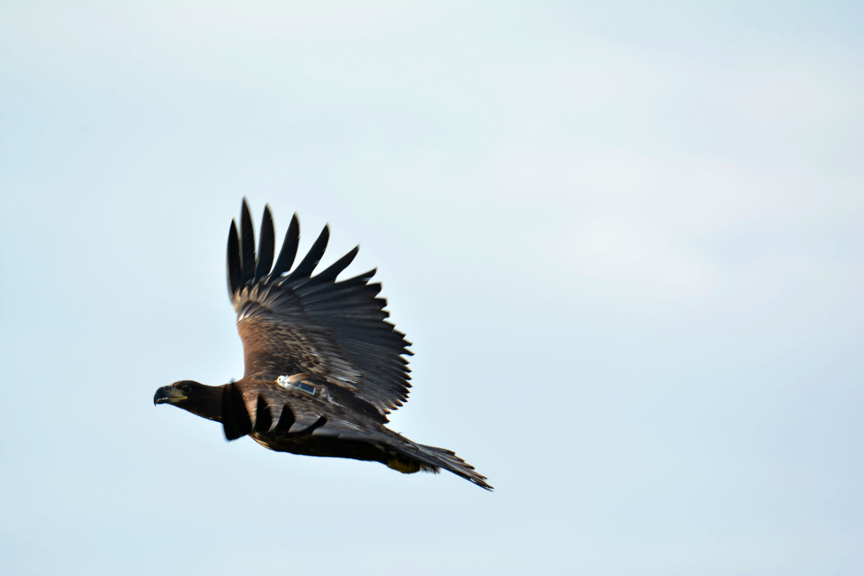

Особенности сезонных перемещений
орланов-белохвостов по данным GPS-GSM телеметрии
(Астраханский государственный заповедник)
Докладчик: Перковский Максим Николаевич
старший научный сотрудник лаборатории орнитологии
ФГБУ «Астраханский государственный заповедник

Slide 2
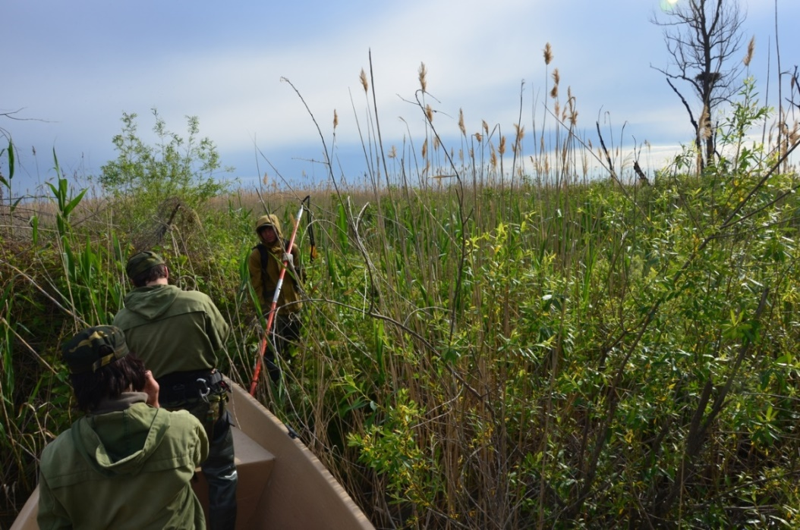
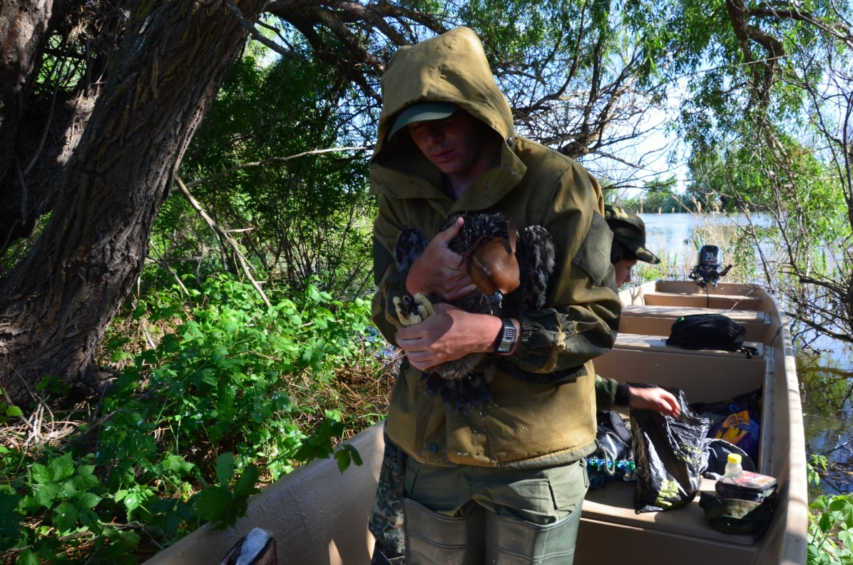
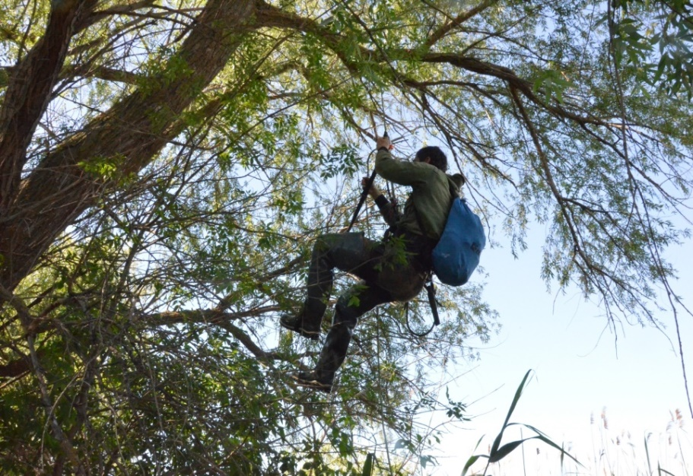
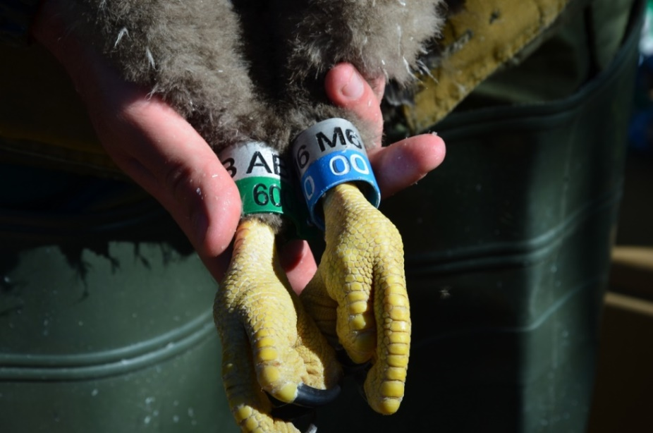
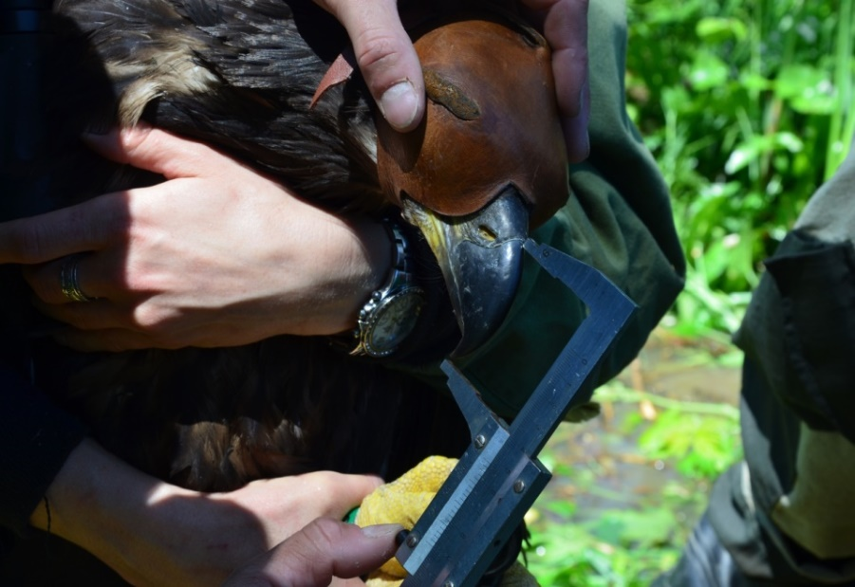
Кольцевание орланов-белохвостов в 2017-2021 гг.
2

Slide 3
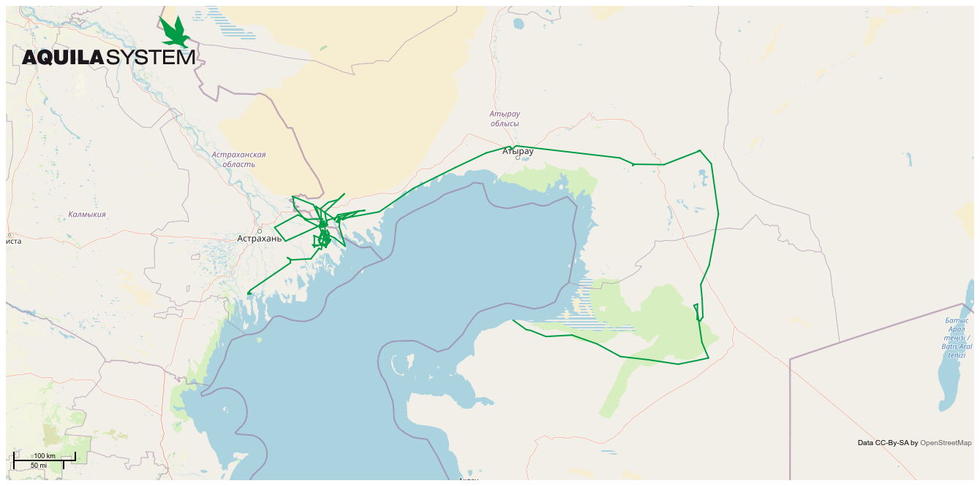
18 мая 2018 г. одна птица была помечена передатчиком № 152
последнее сообщение от передатчика 23.09.2018 г.
3

Slide 4
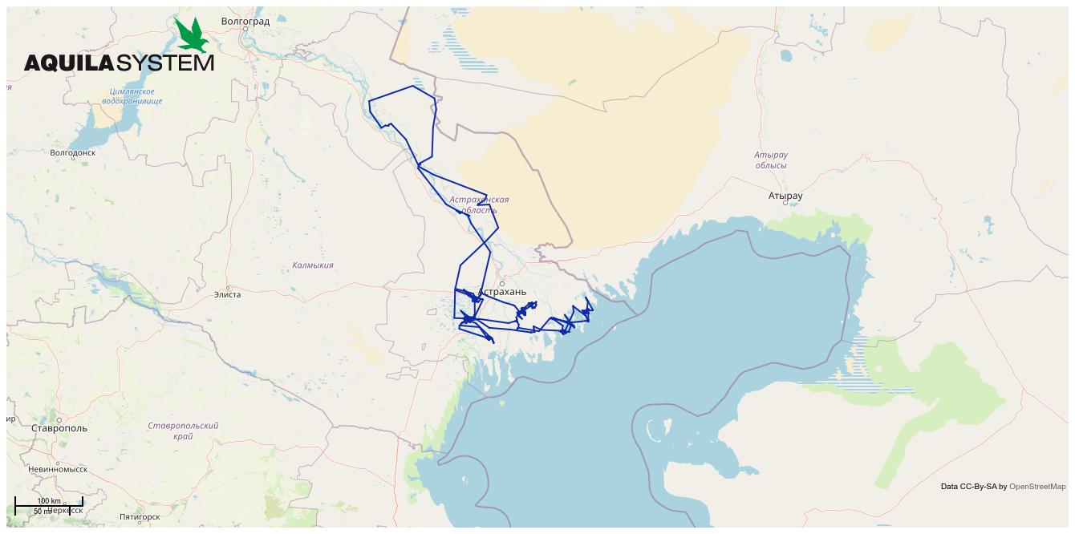
№ 115 помечен 21 мая 2019 г.
Птица погибла на ЛЭП 22 декабря 2019 г.

Slide 5
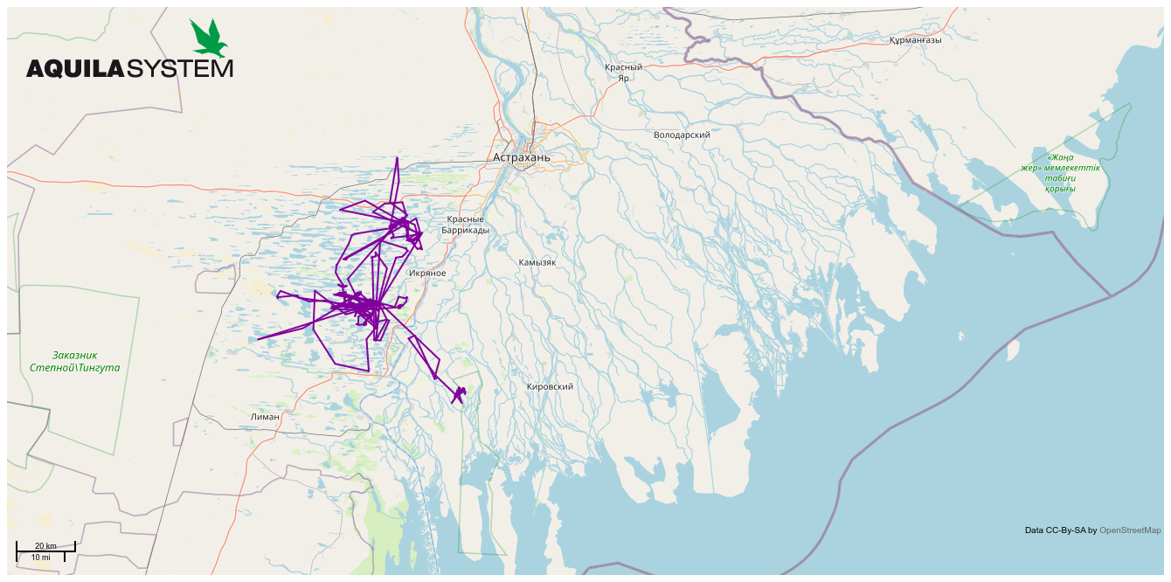
Перемещения после вылета из гнезда до начала миграции
№ 116 помечен 21 мая 2019 г.

Slide 6
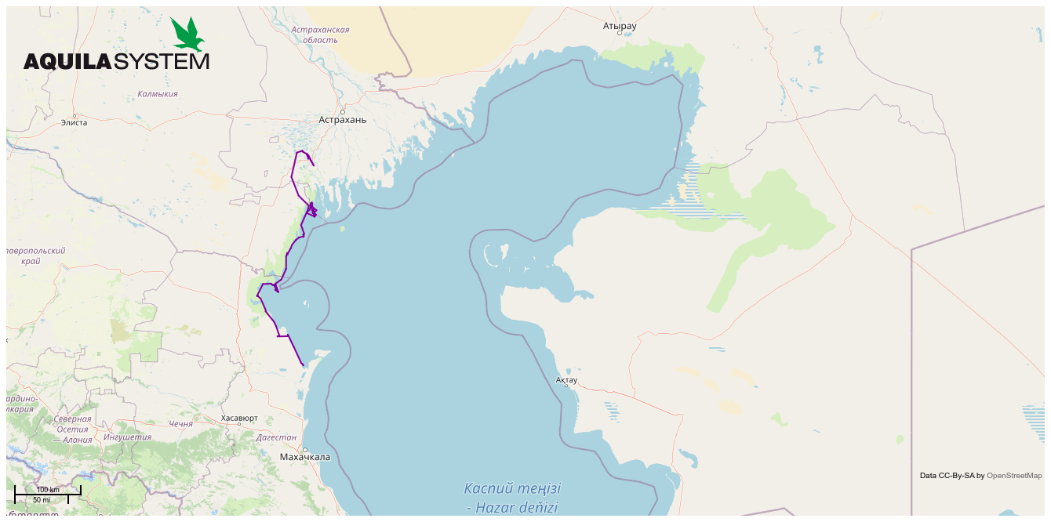
Миграция к местам зимовки 22 ноября – 10 декабря 2019 г.

Slide 7
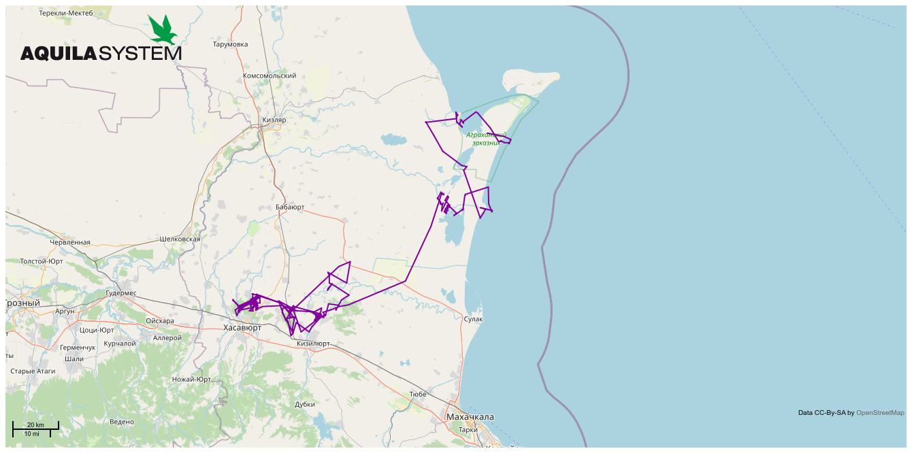
Зимовка 2019 - до 24 февраля 2020 г.

Slide 8
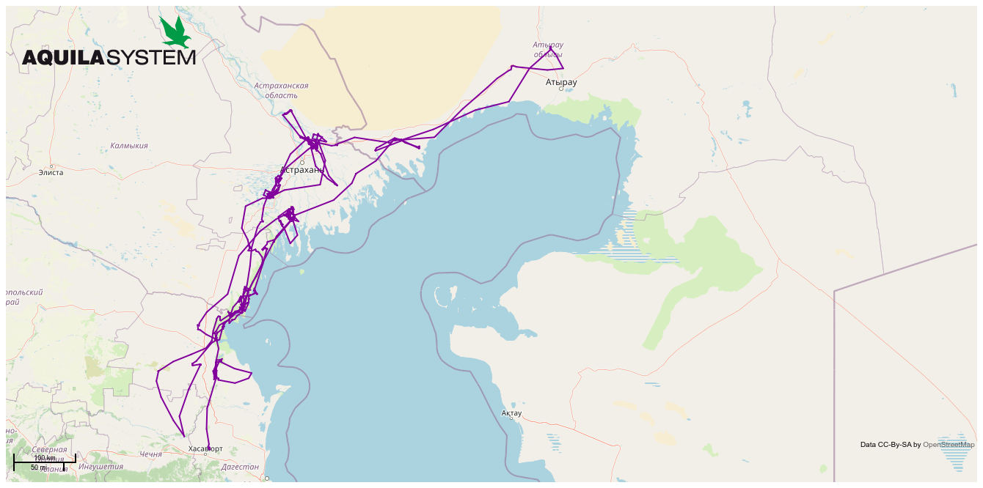
Весенняя миграция 2020 г. и летние перемещения.

Slide 9
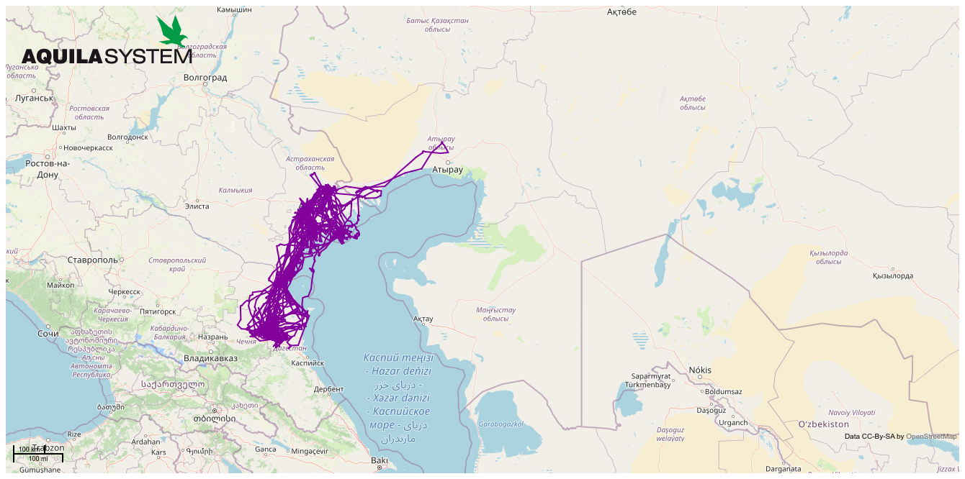
Последниее данные получены от № 116 21 февраля 2024

Slide 10
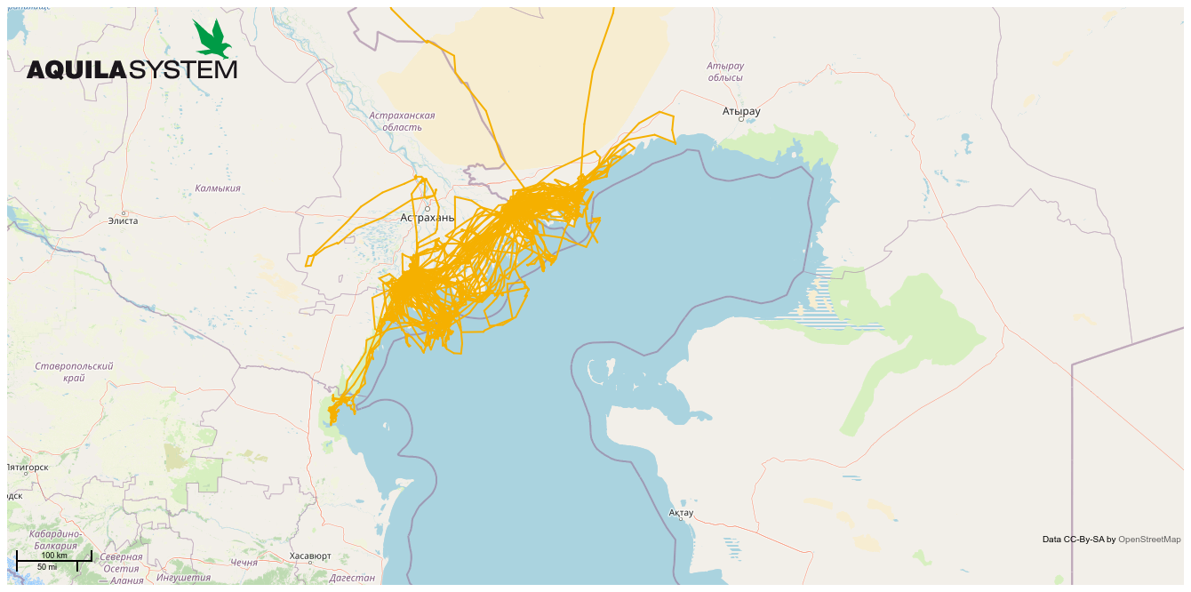
№ 117 помечен 23 мая 2019 г.
Перемещения за весь период

Slide 11
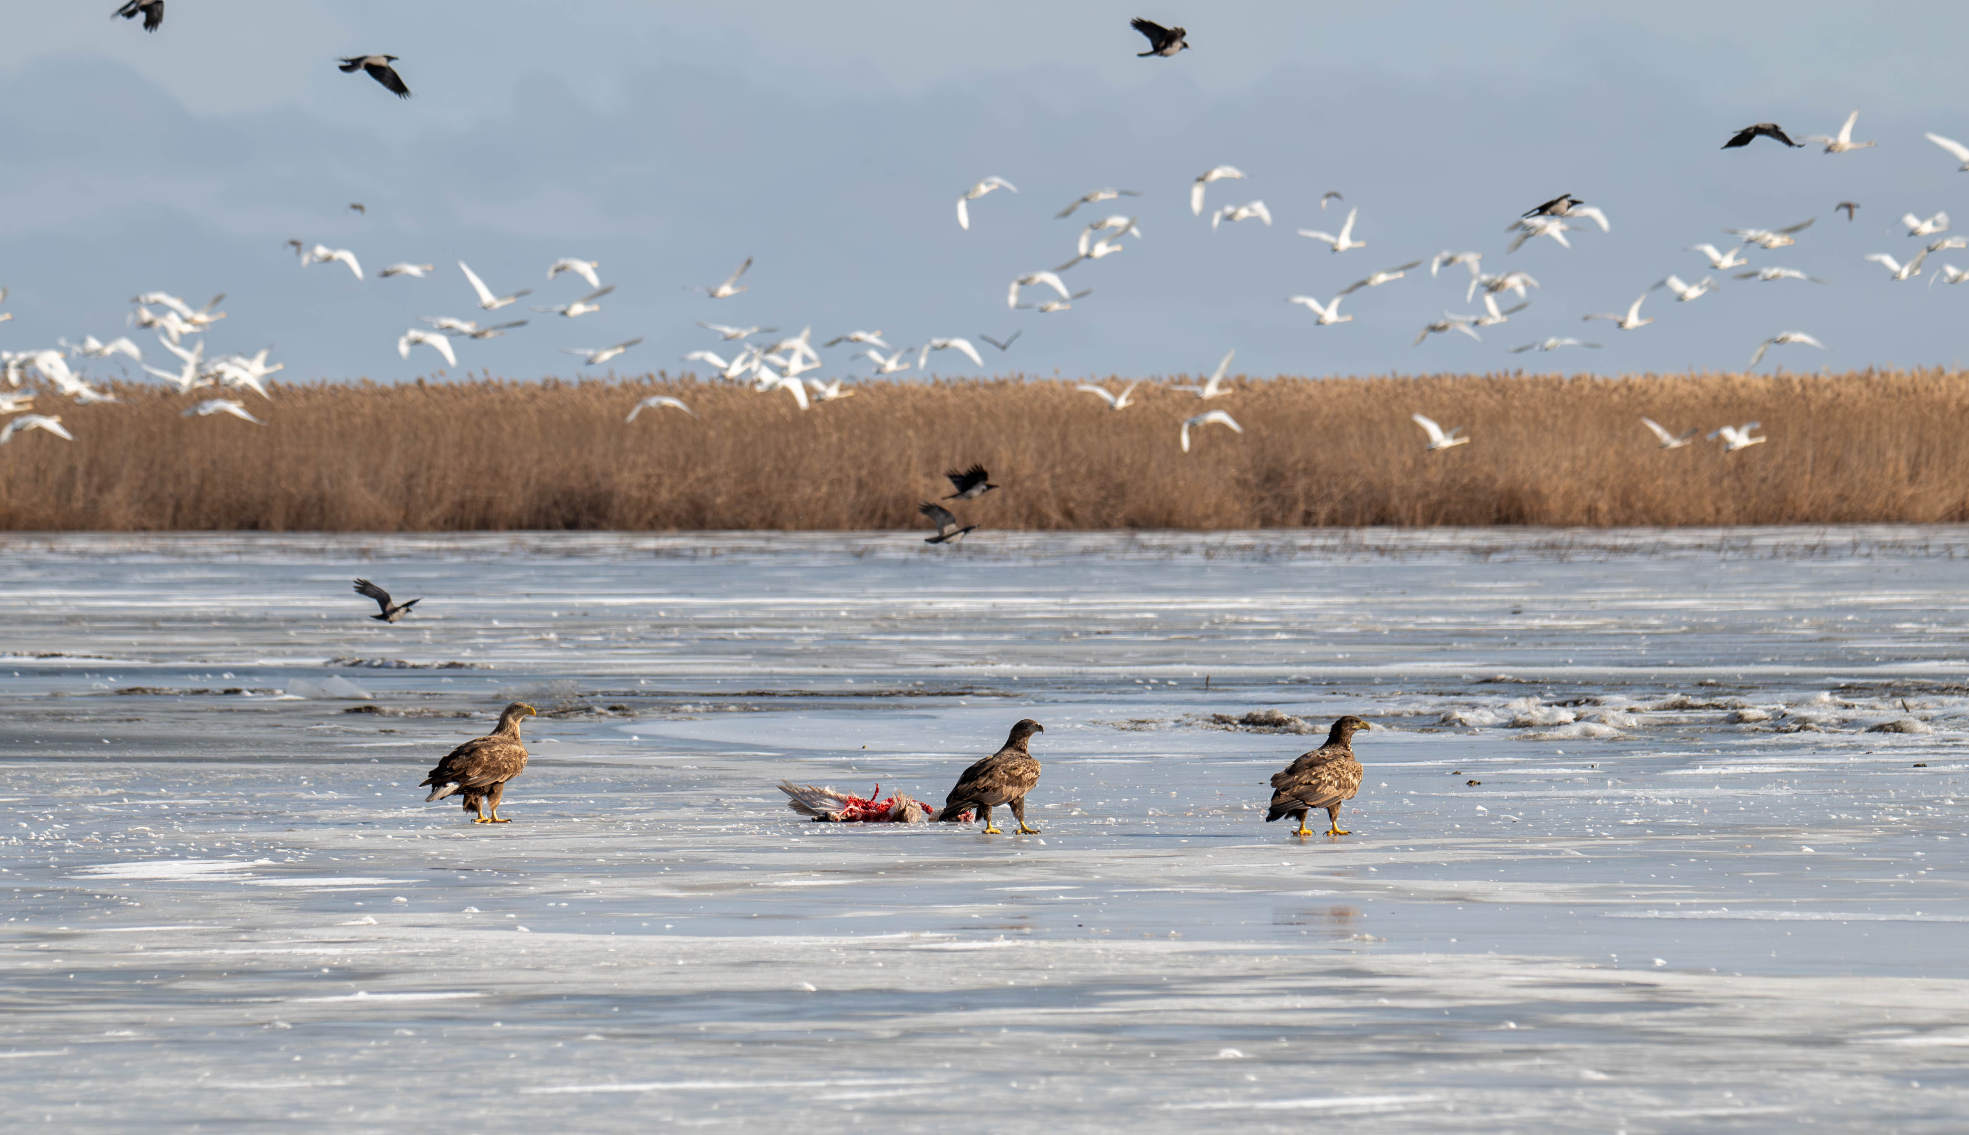

Slide 12
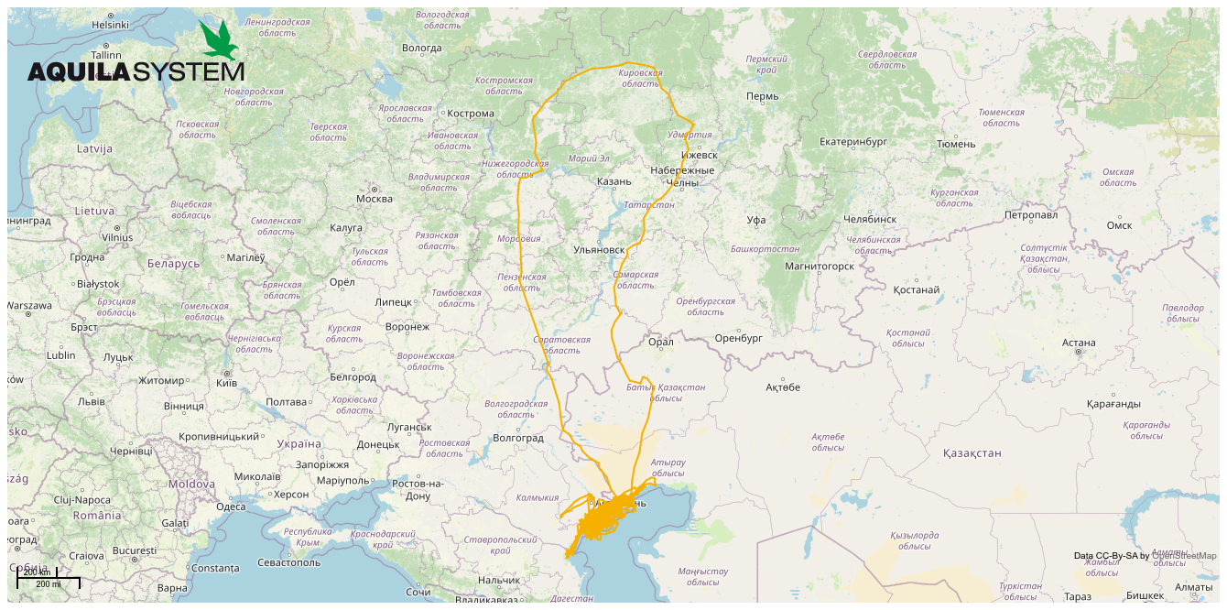
С 29 мая по 28 июня 2022 г. (30 дней) птица совершила длительный перелет на север –1450 км от места рождения

Slide 13
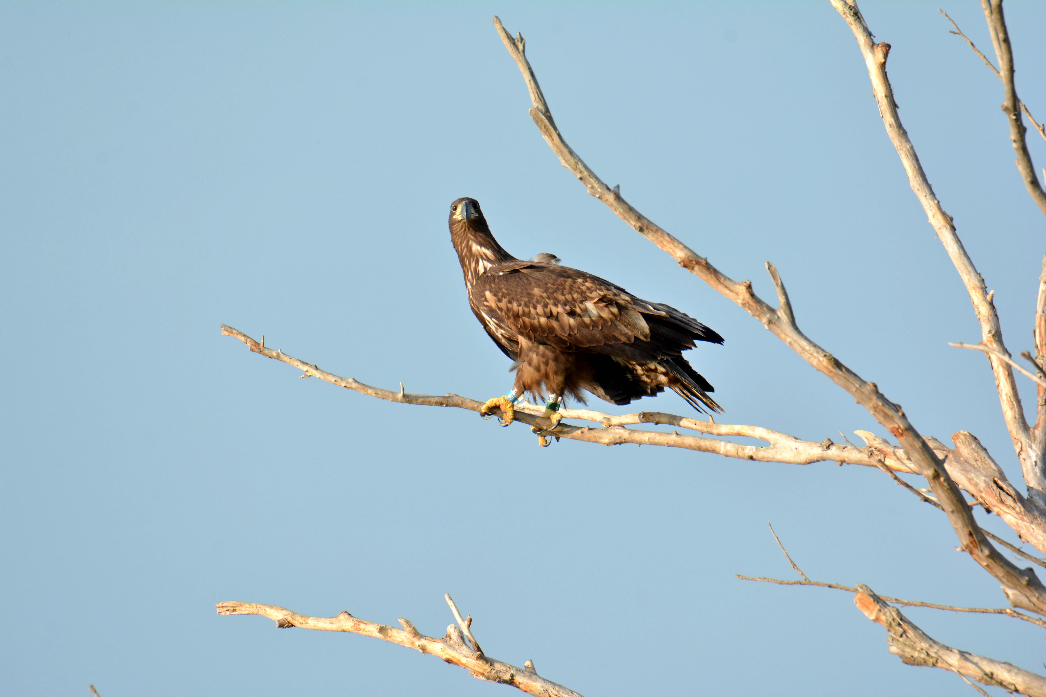
БЛАГОДАРЮ ЗА ВНИМАНИЕ!

